Slide 1
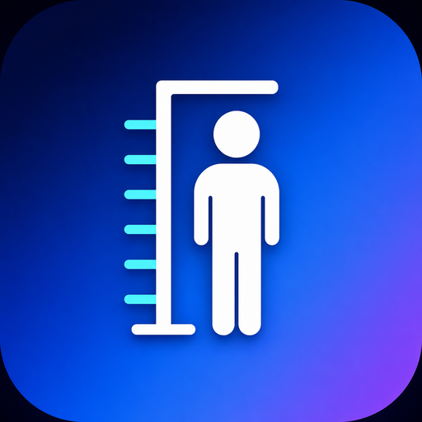
APLIKASI ANDROID • COMPUTER VISION
Height Measurement
Alur sistem, pengolahan citra, dan perhitungan tinggi badan dari piksel ke sentimeter
OpenCV • CameraX • MediaPipe Pose Landmarker

Slide 2
Empat normalisasi sebelum tinggi dihitung
Akurasi dipengaruhi oleh empat hal yang harus dinormalisasi sebelum hasil dinyatakan dalam sentimeter.
01
Orientasi
Foto harus tegak sebelum diproses.
02
Perspektif
Board dikoreksi ke bidang acuan.
03
Skala
Tinggi board 200 cm menjadi cm/piksel.
04
Kedalaman
Posisi subjek terhadap board dikoreksi.
Tinggi utama = selisih vertikal puncak kepala hingga kaki terbawah
Sumber: implementasi project HeightMeasurement
02

Slide 3
Empat komponen teknis bekerja sebagai satu pipeline
Setiap komponen menangani sumber kesalahan yang berbeda; hasilnya diteruskan antartahap melalui Intent dan file cache.
CameraX
OpenCV + ArUco
Mengambil foto dan menganalisis frame kamera secara real time.
Mendeteksi marker, homografi, perspective warp, dan kontur.
MediaPipe Pose
Measurement
Menghasilkan 33 landmark tubuh dalam koordinat ternormalisasi.
Mengubah tinggi piksel menjadi sentimeter dengan koreksi kedalaman.
Sumber: app/build.gradle dan activity utama
03

Slide 4
Alur aplikasi dari input ke hasil
1
2
3
4
5
6
Input
Jarak
Perspektif
Landmark
Pengukuran
Output
Kamera atau galeri
Marker ArUco
Homografi board
MediaPipe Pose
Kepala–kaki
cm dan file hasil
Data skala board, jarak kamera, dan URI gambar diteruskan ke tahap berikutnya agar formula akhir tetap konsisten.
Sumber: MainActivity, Perspective, MediaPipe, dan Measurement
04

Slide 5
Jarak kamera dikalibrasi dari ukuran marker ArUco
Zraw = (Smarker × fpx) / spx
Smarker = 7,6485 cm • fpx = lebar gambar × (fokal mm / lebar sensor mm) • spx = sisi marker dalam piksel
JARAK TARGET
FAKTOR KALIBRASI
SMOOTHING
150 cm
K = 150 / Zraw
α = 0,25
Toleransi sistem ±10 cm
Zkalibrasi = Zraw × K
Zt = αZbaru + (1−α)Zlama
Makna: marker memberi acuan ukuran nyata; kalibrasi mengoreksi bias kamera sebelum foto dikirim ke tahap perspektif.
Sumber: CameraDistanceActivity.java
05

Slide 6
Perspective correction membentuk skala board yang stabil
Skala hasil warp
Koreksi geometri
Deteksi minimal 4 marker
Tinggi board nyata = 200 cm
Tinggi board hasil koreksi = 2322 px
Pasangkan titik gambar dengan titik board
Hitung homografi dengan RANSAC
cm/piksel = 200 / 2322
≈ 0,08613 cm/piksel
Warp ke bidang board terstandar
Setelah bidang board dinormalisasi, selisih koordinat piksel dapat dibandingkan dengan ukuran nyata.
Sumber: PerspectiveCorrectionActivity.java
06

Slide 7
EXIF hanya menormalkan orientasi
BitmapFactory membaca piksel; EXIF TAG_ORIENTATION memberi instruksi apakah bitmap perlu diputar 90°, 180°, atau 270°.
EXIF: Rotate 90°
Piksel mentah menyamping
Bitmap tegak
Jika metadata hilang setelah foto diedit, aplikasi menganggap orientasi NORMAL; karena itu subjek tetap harus terlihat tegak.
Sumber: rotateBitmapIfRequired() pada tiga activity
07

Slide 8
Landmark MediaPipe yang dipakai aplikasi
Koordinat ternormalisasi dikonversi menjadi piksel: xpx = x × lebar gambar, ypx = y × tinggi gambar.
Wajah
Bahu
Rangka kaki
Kontak kaki
0 hidung 1/4 mata dalam 2/5 mata 7/8 telinga
11 bahu kiri 12 bahu kanan → shoulderMid
23/24 pinggul 25/26 lutut 27/28 ankle
29/30 tumit 31/32 ujung kaki → footBottom
Landmark dipakai untuk geometri tubuh; kontur OpenCV hanya menjadi informasi pendukung.
Sumber: MediaPipeActivity.java dan MeasurementActivity.java
08

Slide 9
Puncak kepala dan kaki terbawah membentuk tinggi vertikal
Estimasi puncak kepala
Pemilihan kaki terbawah
faceCenter = midpoint(hidung, eyeMid)
Kandidat: ankle, heel, dan foot index untuk kaki kiri serta kanan
arah = normalize(faceCenter − shoulderMid)
footBottom = titik dengan nilai Y terbesar
koreksi = eye–shoulder × 0,28 + ear–eye × 0,15
heightPx = |footBottom.y − headTop.y|
headTop = faceCenter + arah × koreksi
Contoh ilustratif: headTop.y = 224 px, footBottom.y = 1710 px heightPx = 1486 px
Menghindari rambut, hijab, atau topi sebagai batas kepala.
Sumber: estimateAnatomicalHeadTop() dan getFootBottomPoint()
09

Slide 10
Kontur OpenCV mendukung visualisasi dan pembanding
1
2
3
4
5
6
Grayscale
Blur 5×5
Canny
Dilasi 7×7
Kontur luar
Kontur terbaik
Kurangi kanal warna
Redam noise
Threshold 45/140
Sambungkan tepi
RETR_EXTERNAL
Overlap + area
Hasil kontur menggambar batas tubuh dan bounding box. Tinggi utama tetap berasal dari headTop–footBottom MediaPipe.
Sumber: runContourProcess() pada MeasurementActivity.java
10

Slide 11
Rumus akhir menggabungkan tinggi piksel, skala, dan kedalaman
H = Hpx × Sboard × Fdepth × Fkalibrasi
Hpx
Sboard
Fdepth
Fkalibrasi
|Ykaki − Ykepala|
200 / 2322 ≈ 0,08613 cm/px
(Dkamera − Dsubjek-board) / Dkamera
1,0 pada kode saat ini
Contoh ilustratif
Tinggi berbasis board 186,1 cm × faktor kedalaman 0,857 × faktor kalibrasi 1,0 = 159,5 cm
Contoh menjelaskan rumus, bukan hasil uji akurasi.
Sumber: pixelToCm() dan getDepthCorrectionFactor()
11

Slide 12
Validasi pose dan batasan sistem
Sistem memeriksa kualitas pose sebelum hasil digunakan; warning tidak selalu menggagalkan proses, tetapi memberi konteks kualitas.
✓
Landmark utama tersedia dan cukup terlihat
Batasan implementasi
✓
Puncak kepala serta kaki berada di dalam frame
• Input harus menampilkan tubuh dan board secara utuh • EXIF hasil edit bisa hilang atau tidak konsisten • Kontur dapat menyatu dengan background • Akurasi akhir tetap membutuhkan validasi terhadap pengukuran manual
✓
Kemiringan bahu dan pinggul tidak berlebihan
✓
Sudut lutut minimal sekitar 130°
✓
Torso tidak terlalu miring dan subjek tidak di tepi
Sumber: validatePose() pada MeasurementActivity.java
12

Slide 13
KESIMPULAN
Pengukuran dapat ditelusuri dari piksel hingga sentimeter
1. Geometri distabilkan dengan marker dan perspective correction. 2. Anatomi diperkirakan dari landmark MediaPipe. 3. Skala board dan koreksi kedalaman menghasilkan tinggi akhir.
Langkah berikutnya: validasi terukur terhadap data tinggi manual pada beberapa subjek dan kondisi pengambilan.

